Slide 3
CAPÍTULO I: El Problema
1.1. Planteamiento del problema
1.2. Formulación del problema
1.2.2. Delimitación del problema
1.2.1. Preguntas de la investigación
1.5. Objetivos: General y Específicos
1.6. Justificación e Importancia de la Investigación
CAPÍTULO II: Marco Teórico
CAPÍTULO III: Metodología
3.1 Metodología de la investigación
3.2 Señalamiento de variables
3.3 Población y muestra
3.3.1 Técnicas e instrumentos
CAPITULO IV :
Presentación, Análisis e Interpretación de Resultados
Guía de entrevista dirigida a las docentes
Guía de observación dirigida a los niños/as
Encuesta dirigida a los niños/as
Encuesta dirigida a los padres de familia
CAPITULO V: Conclusiones y Recomendaciones
CAPITULO VI: Propuesta Alternativa

Slide 4
PLANTEAMIENTO DEL PROBLEMA
EXISTENCIA DE BAJA AUTOESTIMA
Maltrato y abuso infantil
Sobreprotección de los padres
Hogares disfuncionales
Alcoholismo de progenitores
Poca motivación de las docentes
Burla de compañeros
Temor para socializar
miedos
indecisiones
Agresividad
Pensamientos de impotencia
Complejos de culpabilidad
Timidez
Cambios repentinos de humor
Conductas inexplicables
Y bajo rendimiento escolar

Slide 7
Evaluar los factores familiares y escolares que afectan la autoestima en niños y niñas de 4 a 6 años, de los Centros Infantiles: “Mi Pequeño Merani”, “Función Judicial” y la Escuela “Ciudad de Cuenca”.
Específicos
Identificar los factores familiares y escolares que influyen en la falta de autoestima de los niños.
Identificar el grado de autoestima que presentan los niños/as de 4 a 6 años .
Identificar los diferentes estilos de paternidad que afectan la autoestima de los niños.
Elaborar la propuesta alternativa de solución.

Slide 9
La Autoestima
Factores
Estrategias para estimular la Autoestima
Conceptualización
Importancia
Características de los niños
Consecuencias de la baja autoestima
Maltrato físico y psicológico
Alcoholismo de los padres
Sobreprotección
Poca valoración docente
Burla de los compañeros
De las profesoras
(J.S. 1991)
De los Progenitores
(kristin Zolten, 1997)

Slide 17
MC= Marca de clase
PJE= Puntaje (1-3)= 1 Bajo (4-6)= 2 Moderado (7-9)= 3 Alto
Objetivo: Observar las conductas de los niños/as de 4 a 6 años que presentan baja autoestima, para determinar su grado de autoestima.

Slide 19
Objetivo: Observar las conductas de los niños/as de 4 a 6 años que presentan baja autoestima, para determinar su grado de autoestima.
MC= Marca de clase
PJE= Puntaje (1-3) bajo (4-6) moderado (7-9) alto

Slide 20
CONDUCTA A OBSERVAR

Slide 21
CONDUCTA A OBSERVAR

Slide 23
3. ENCUESTA DIRIGIDA A LOS NIÑOS/AS
1. ¿Te castigan tus padres?
ESCALA | TOTAL NIÑOS | PORCENTAJES
SI | 19 | 59%
NO | 4 | 13%
A VECES | 9 | 28%
TOTAL | 32 | 100%
Según Cárdenas. Los padres autoritarios, en donde se controla a los hijos de una manera muy estricta, utilizando el castigo físico y emocional causan inseguridad, temor y bajo nivel de autoestima en los hijos/as.

Slide 24
2. ¿Tus compañeros se burlan de ti?
ESCALA | TOTAL NIÑOS | PORCENTAJES
SI | 21 | 65%
NO | 5 | 16%
A VECES | 6 | 19%
TOTAL | 32 | 100%
Según: Marjoire Kostelmik. “La burla hiere los sentimientos de los niños/as, afecta su autovaloración y sus relaciones futuras”

Slide 25
3. ¿Pelean tus padres?
ESCALA | TOTAL NIÑOS | PORCENTAJES
SI | 14 | 44%
NO | 10 | 31%
A VECES | 8 | 25%
TOTAL | 32 | 100%
Según: (Carr 2007). El mal ambiente familiar, produce en los niños inseguridad, causante del desconocimiento de sus habilidades y limitaciones, sus fortalezas y debilidades.

Slide 26
4. ¿Tu padre ingiere licor ?
ESCALA | TOTAL NIÑOS | PORCENTAJES
SI | 20 | 62%
NO | 6 | 19%
A VECES | 6 | 19%
TOTAL | 32 | 100%
(Panamericana 2003).El abuso del alcohol ocasiona baja autoestima, debido al alto nivel de conflictividad en el que viven los niños/as.

Slide 27
4. ENCUESTA, DIRIGIDA A LOS PADRES DE FAMILIA
1. ¿Qué hace usted cuando su hijo comete un error?
ESCALA | FRECUENCIA (f) | PORCENTAJES
CONVERSA CON SU NIÑO/A | 0 | 0%
LO CASTIGA FÍSICAMENTE | 3 | 12%
SE DIRIGE CON PALABRAS GROCERAS | 2 | 8%
LE PROHIBE HACER LO QUE LE GUSTA | 20 | 80%
TOTAL | 32 | 100%
Según Guy Lefrancois (2002) en su libro titulado El Ciclo De La Vida, pág. 209 nos dice “El maltrato verbal o psicológico, produce en los niños un efecto negativo que se traduce en temor, confusión e infelicidad”

Slide 28
2. ¿Su hijo/a se relaciona fácilmente con otros niños ?
ESCALA | TOTAL NIÑOS | PORCENTAJES
SI | 7 | 22%
NO | 5 | 16%
A VECES | 20 | 62%
TOTAL | 32 | 100%
Según, (Shaffer 2007) Los niños presentan dificultades de socialización debido a la falta de un diálogo constante con los hijos y a la carencia de demostraciones de afectividad.

Slide 29
3. ¿Necesita su hijo/a su supervisión para realizar una actividad ?
ESCALA | TOTAL NIÑOS | PORCENTAJES
SIEMPRE | 9 | 28%
NUNCA | 0 | 0%
A VECES | 23 | 72%
TOTAL | 32 | 100%

Slide 30
4. ¿Se considera usted un padre sobreprotector ?
ESCALA | TOTAL NIÑOS | PORCENTAJES
SI | 8 | 25%
NO | 14 | 44%
A VECES | 10 | 31%
TOTAL | 32 | 100%
Según (Cárdenas) La sobreprotección, no ofrece la orientación y la disciplina que el niño necesita para ser autónomo y con una autoestima elevada.

Slide 31
CONCLUSIONES Y RECOMENDACONES
CONCLUSIONES
La población infantil investigada, presenta problemas de baja autoestima.
Las docentes están consientes de que existen los citados problemas de autoestima, pero no realizan ninguna actividad técnica para solucionar dicho problema.
El enfoque pedagógico “Tradicional” que utilizan las docentes, no es el adecuado para ayudar a los niños con problemas de autoestima.
Las docentes afirman que los padres son los principales causantes de la abaja autoestima de los niños/as, debido al maltrato físico y psicológico que utilizan con sus hijos y a la sobreprotección de algunos padres.
Las directoras de las instituciones educativas, no gestionan actividades de capacitación en miras de actualizar a las docentes en conocimientos psicopedagógicos para ayudar a los niños/as.
Es evidente que no existe un trato adecuado para mejorar la autoestima de los niños/as que favorezca su enseñanza aprendizaje.

Slide 32
RECOMENDACIONES
Toda la comunidad educativa de las instituciones investigadas, deben capacitarse respecto a los problemas de autoestima que están presentando sus alumnos/as de 4 a 6 años.
Las docentes y padres de familia deben brindar afecto, cariño y valoración a sus hijos y alumnos respectivamente como elementos indispensables para la construcción de la autoestima.
Los padres deben eliminar el autoritarismo desmedido que han venido imponiendo; y utilizar un estilo de paternidad donde se atienda la necesidad de los hijos.
Padres y docentes deben permitir al niño/a realizar actividades cotidianas de responsabilidad, tomando en cuenta su edad y desarrollo evolutivo.
Los padres deben crear un ambiente emocional favorable en el que se evidencie el amor, respeto y valoración a los hijo/as, en lugar de estímulos negativos (Castigos físicos, psicológicos y sobreprotección).
Los padres y docentes deberán aplicar constantemente la propuesta alternativa, mediante la guía lúdica que contiene juegos y material adecuado para la estimulación de la autoestima infantil.

Slide 33
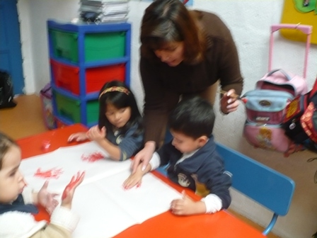
CAPÍTULO VI
PROPUESTA ALTERNATIVA
“guía lúdica de orientación para
docentes, padres y madres, para mejorar la autoestima de los
niños/as de cuatro a seis años”

Slide 34
CONTENIDO
Objetivos
Justificación
Beneficiarios
¿Quién va a utilizar la guía lúdica de orientación?
¿Qué es la guía lúdica de orientación?
¿Qué utilidad práctica tiene la guía lúdica?
Recomendaciones metodológicas para docentes, padres y madres de familia
DESARROLLO DE LA PROPUESTA
Unidad I: Pautas para evitar el estilo autoritario de padres y docentes
Unidad II: Actividades lúdico escolares, ejemplo
Unidad III: Actividades lúdico familiares, ejemplo
Unidad IV: Charlas y videos trimestrales para padres y madres
Unidad V: Evaluación

Slide 35
OBJETIVOS
Objetivo General
Estimular el desarrollo de la autoestima para potenciar y optimizar las capacidades afectivo-emocionales de los niños.
Objetivos específicos
Validar la aplicabilidad de la guía, mediante las actividades lúdicas programadas.
Prevenir y superar las limitaciones motivacionales, de creatividad y autoestima que presentan los niños sujetos de la investigación.
Orientar a los padres y maestros en la aplicación de la guía lúdica.

Slide 36
JUSTIFICACIÓN
Detección de un elevado grado de baja autoestima en los niños investigados.
Contribuir a que, padres y docentes cambien sus actitudes frente a los hijos y alumnos respectivamente.
Que padres y docentes dispongan de un instrumento técnico y de fácil aplicación.
Que los niños se acojan al derecho de ser respetados y valorados.
Mejorar la autoestima y estrechar la relación entre padres, hijos y docentes.
Optimizar el poder psicopedagógico y didáctico del juego para elevar las capacidades motivacionales de los niños.

Slide 37
BENEFICIARIOS
Niños/as que presentan problemas de autoestima.
Beneficiarios indirectos, las docentes y los padres de familia.

Slide 38
QUIÉN VA A UTILIZAR LA GUÍA LÚDICA
Docentes
Padres de familia
Personas que estén a cargo de los niños/as
UTILIDAD PRÁCTICA DE LA GUÍA
Mejorar la autoestima de los niños/as
Mejorar el proceso educativo
Fortalecer la calidad de la enseñanza aprendizaje

Slide 39
CONCEPTUALIZACIÓN DE LA GUÍA LÚDICA
Material de apoyo didáctico para las docentes y padres de familia
Es una obra impresa que da sustento y soporte pedagógico formativo .

Slide 40
RECOMENDACIONES METODOLÓGICAS
Trabajar en grupos pequeños de 3 a 4 niños/as , de forma continua
Las docentes y padres de familia darán el ejemplo de la actividad
El material didáctico deberá ser concreto y estar siempre listo.
Proporcionar el mayor número se situaciones
Evaluación
Cartilla de evaluación, para que llenen los padres.
Ficha de evaluación, individualizada del alumno

Slide 41
DESARROLLO DE LA PROPUESTA
UNIDAD I
PAUTAS PARA EVITAR EL ESTILO AUTORITARIO DE LOS PADRES
Evitar el uso del estilo de paternidad autoritario en el hogar
Evitar el abuso del alcohol
Eludir el estilo permisivo o negligente
Evitar maltratar verbal, física o psicológicamente a los hijos y alumnos respectivamente
Trate de evitar el uso de expresiones impropias
Educar con el ejemplo y una buena dosis de amor
Organizar bien el tiempo, estableciendo horarios para las actividades cotidianas

Slide 42
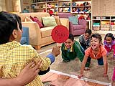
UNIDAD II
Ejemplos de Actividades a realizar en el aula
Juego: ¡Luz roja! ¡Luz verde!
PASOS A SEGUIR
Como actividad lúdica motivadora, cantará con los niños/as la canción de “La arañita” tratando de que los niños muevan su cuerpo de acuerdo a la letra de la canción.
2. Luego realice la actividad indicada, repartiendo el papel de construcción y las tijeras a cada niño/a para que con su ayuda, recorten los círculos de papel.
3. posteriormente, con la ayuda de la pega y el palito de chupete, unan los papeles rojo y verde, de esta manera ya tendrán una señal roja que indica el pare y una señal verde que indica el continuar.
4. Desarrollo del juego: El profesor elige un espacio libre de obstáculos (patio) y, sirviéndose de cinta adhesiva, determina una zona de juego de 10 a 15 metros, área en la cual los niños se desplazarán.
5. Al inicio del juego, el profesor utilizará los círculos rojo y verde para dar las señales de pare y continúe. Ante la presencia del círculo verde, los niños correrán hacia el maestro en cuclillas, el que le topa primero al profesor, dirige el juego.
6. Para finalizar el juego, se realizarán con los niños ejercicios de respiración y de relajación. (Feldman, 2002)
Objetivo: Cultivar las destrezas que desarrollan la paciencia y el auto-control en los niños/as.
Habilidad: Juego y creatividad, Social y emocional
Aprendizaje: Auto-control y paciencia.
Materiales o ingredientes:
Papel de construcción rojo y verde, pega, palitos de chupete, cinta adhesiva, tijeras.
Ambiente: Aula y patio de la escuela.
Enfoque: Freiniano (Trabajo-juego o (Juego-aprendizaje)

Slide 43
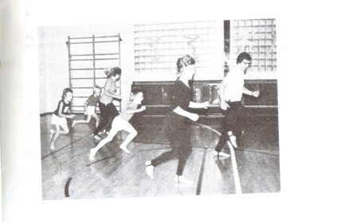
UNIDAD III
ACTIVIDADES LÚDICO FAMILIARES
“Juegos de recreación familiar”
Con la guía de los padres de familia
1. Madre, padre e hijos, caminan alrededor del espacio físico (parque o cancha comunitaria) a manera de calentamiento
2. Todos caminan en puntas de pies, con el tronco levemente inclinado y las rodillas flexionadas, el hijo que mejor lo haga recibe un aplauso.
3. Todos juegan a caminar con marcha de enanos (en puntas de pies) libremente por el espacio elegido.
4. Todos juegan a caminar hacia delante tres pasos y luego tres pasos atrás en puntas de pies.
5. Todos caminan a determinado ritmo, sirviéndose de música y de una flauta..
6. Descansar al aire libre y dialogar acerca de las actividades realizadas, para evaluar su efecto en el grupo familiar. (Schuls, 1976)
Objetivo: Establecer contactos sociales y una mejor interacción familiar, desarrollo del autoconcepto, las habilidades sociales, la psicomotricidad, creatividad, ciertas habilidades cognitivas y la autoestima.
Aprendizaje: Establecimiento de relaciones grupales.
Ambiente: Espacio físico abierto (parque o cancha comunitaria.
Materiales: Música y flauta
Tiempo: indeterminado

Slide 44
UNIDAD IV
Charlas y videos trimestrales para padres y madres
“IMPORTANCIA DEL JUEGO EN LA EDUCACIÓN Y FORMACIÓN DE LA AUTOESTIMA DE LOS NIÑOS Y NIÑAS DE 4 A 6 AÑOS”
Charla que trata del beneficio del juego en el niño/a, como la base para el aprendizaje y el éxito académico.
“LA AUTOESTIMA MARCA EL DESARROLLO DEL NIÑO”
Que se centra en la autoestima infantil, como el elemento básico en la formación integral (personal) de los niños y niñas
“PADRES POSITIVOS HIJOS TRIUNFADORES”
Trata de cómo educar a los niños y niñas, convirtiéndolos en seres autónomos, libres e independientes.
Videos sobre:
“MOTIVACIÓN EN LA EDUCACIÓN DE LOS HIJOS”
Dr. Javier Urra.
Trata de cómo los padres podemos motivar en el esfuerzo a nuestros hijos desde pequeños.
“NO AL CASTIGO FÍSISCO, SI A LOS LÍMITES Y RESPETO
Dra. María Luisa Ferreros
Trata de consejos, sobre cual debe ser la postura de los padres.
www.gia infantil.com
Entre otros:
diapositiva 44

Slide 45
LISTADO DE ACTIVIDADES LÚDICAS
ACTIVIDAD | TEMA
Actividad Nº 1 | Carteles de compañeros
Actividad Nº 2 | Noticias sobre mí
Actividad Nº 3 | Libro de dibujos de la familia
Actividad Nº 4 | ¡Luz roja! ¡Luz verde!
Actividad Nº 5 | Juegos de recreación familiar
Actividad Nº 6 | Juego con cuerdas
Actividad Nº 7 | Juego de carreras

Slide 46
EVALUACIÓN
Ficha de Evaluación, individual
Nombre del aluno/a:______________ | Evaluación Inicial. |  |  | Evaluación Procesual |  |  | Evaluación Final
Aula: ___________________ Profesora responsable: ____________ | Fecha: |  |  | Fecha: |  |  | Fecha:
Conductas a evaluarse. | SI | NO | A.V. | SI | NO | A.V. | SI | NO | A.V.
La interacción con los compañeros
La interacción con la docente.
La dependencia del niño con la maestra
La dependencia del niño de un compañerito
La agresividad con los compañeros
La irritabilidad ante órdenes dadas por la maestra
El negativismo del niño para cooperar
Rechazo del grupo hacia el niño
Aislamiento del niño de su grupo de compañeros
OBSERVACIONES Y/O RECOMENDACIONES DE ESPECIAL INTERÉS: ----------------------------------------------------------------------------------------------------------------------------------------------------------------- Firma del Profesor Firma del Padre Firma del Director

Slide 47
Cartilla de evaluación que llenarán los padres de familia o representante de cada niño/a.
CARTILLA DE EVALUACIÓN Nombre del niño/a: Fecha de inicio: Nombre del padre o responsable:
11 | 2 | 3 | 4 | 5 | 6 | Junta tus Stickers Mejorando tus conductas negativas por positivas; y gánate una carita feliz. Y eleva tu autoestima, ¡tú puedes lograrlo! | 31 | 32 | 33 | 34 | 35 | 36
7 | 8 | 9 | 1 0 | 11 | 12 |  | 37 | 38 | 39 | 40 | 41 | 42
13 | 14 | 15 | 116 | 17 | 18 |  | 43 | 44 | 45 | 46 | 47 | 48
19 | 20 | 21 | 22 | 23 | 2 4 |  | 49 | 50 | 51 | 52 | 53 | 54
25 | 26 | 27 | 28 | 29 | 30 |  | 55 | 56 | 57 | 58 | 50 | 60
Observaciones de la profesora Firma :
1
2
3
4
5
6
7
8
9
10
11
12
13
14
15
16
17
18
19
20
21
22
23
24
25
26
27
28
29
30

Slide 48
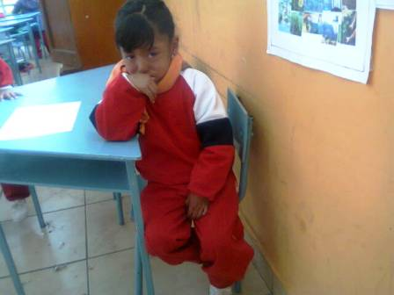
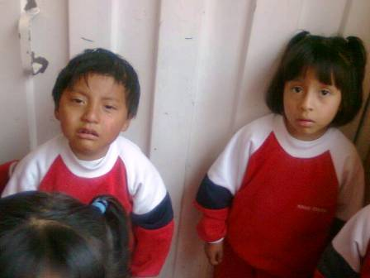
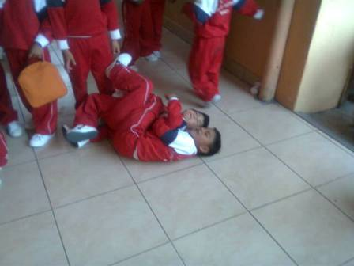
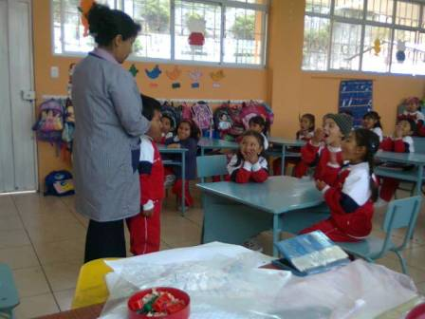
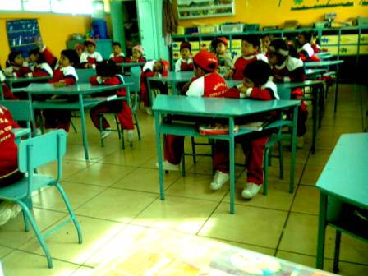
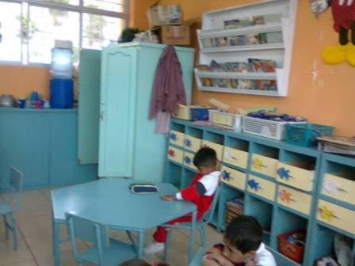
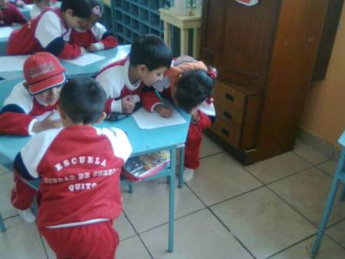
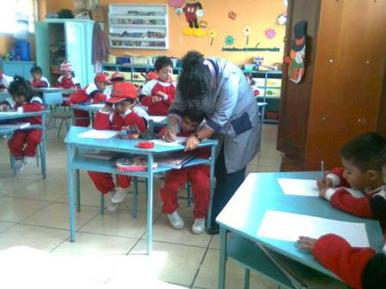
Anexos
Niño llorando porque fue agredido por otro compañero.
Burla de compañeros/as hacia otro compañero y llamado de atención de la maestra al niño frente a todo el grupo.
Agresividad entre compañeros a la hora del recreo.
Niña castigada por mal comportamiento y por no haber realizado la tarea asignada por la profesora.
Desobediencia de órdenes dadas por la maestra y dependencia que el niño tiene de la maestra.
Dependencia de compañeros/as.
Negativismo de algunos niños y niñas para cooperar.
Aislamiento del grupo e irritabilidad ante la orden dada por la profesora.

Slide 49
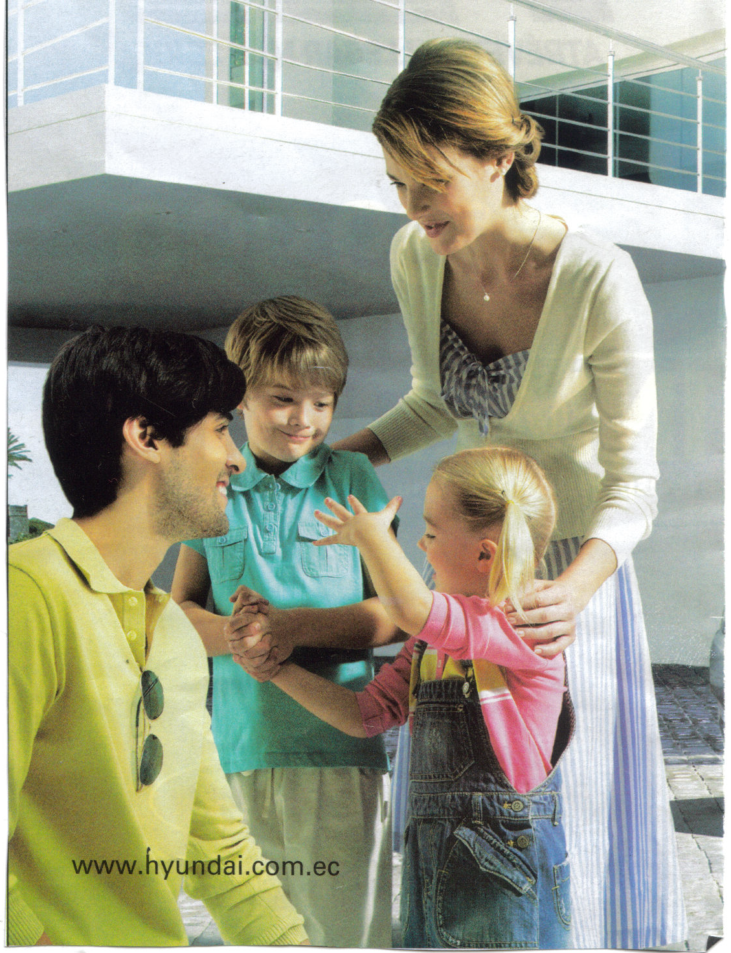
LA FAMILIA Y LA ESCUELA, SON LOS PILARES FUNDAMENTALES DE LA AUTOESTIMA INFANTIL.
Gracias por su atención

